Slide 1
الأشكال ثنائية الأبعاد
منحنيات
مضلعات
دائرة
Circle
قطع ناقص
Ellipse
رباعي
Quadrilateral
مثلث
Triangle

Slide 2
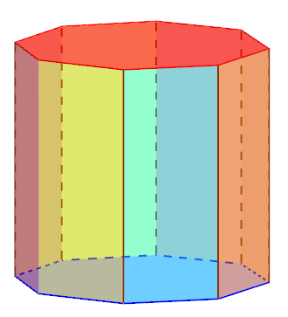
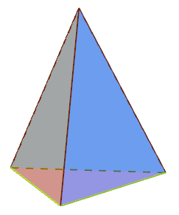
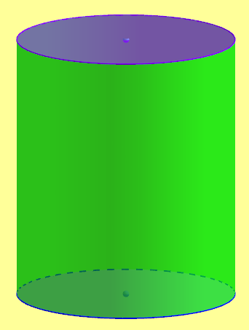
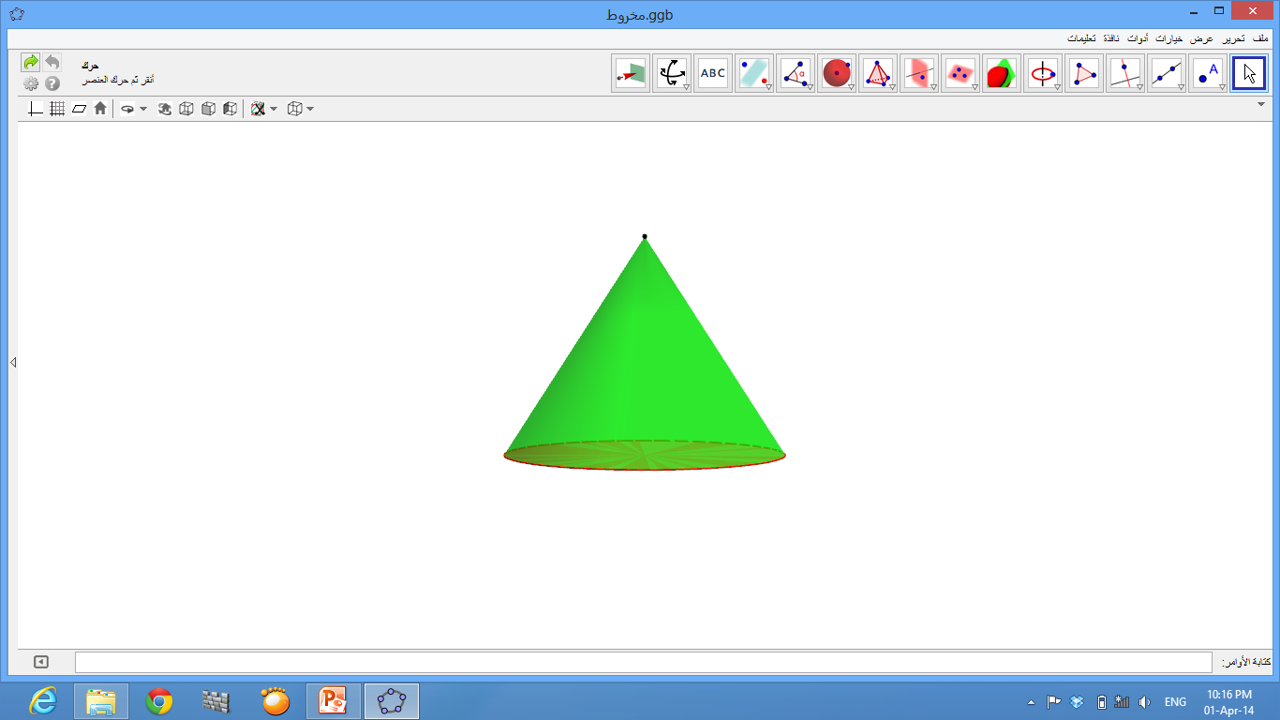
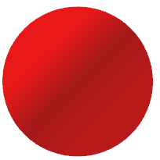
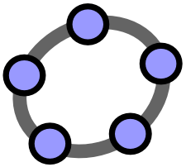
الأشكال ثلاثية الأبعاد
لها أسطح منحنية
لها أسطح مستوية
إسطوانة
Cylinder
مخروط
Cone
كرة
Sphere
منشور
Prism
هرم
Pyramid

Slide 3
ملاحظات هامة
من الضروري تدريب النظر على مشاهدة الأشكال المجسمة من رسم في المستوي
E
H
F
G
D
A
C
B

Slide 4
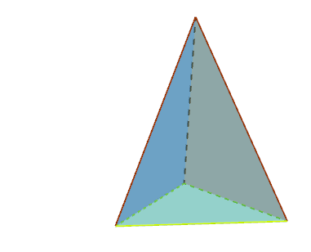
ملاحظات هامة
من الضروري تدريب النظر على مشاهدة الأشكال المجسمة من رسم في المستوي
A
D
B
C

Slide 5
مهارات هامة
عند رسم مستوى عادة ما نعبر عنه برسم متوازي أضلاع أو
أ ي شكل مستو ٍ مثل المثلث أو المربع أو المعين ... إلخ .
و نعبر عنه إما بذكر رؤوسه أو برمز واحد عند أحد أركان الشكل
D
A
π
C
B

Slide 6
P116
مسميات أولية
المستوى
المستقيم
النقطة
المستوى : سطح يمتد إلى ما لا نهاية في جميع الإتجاهات

Slide 7
P116
علاقة نقطة بنقطة في الفضاء
النقطتان منطبقان
النقطتان مختلفتان
A
B
B
A

Slide 8
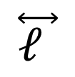
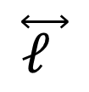
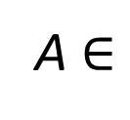
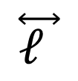
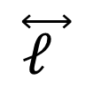
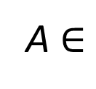
P116
علاقة نقطة بنقطة بمستقيم
النقطة المستقيم
النقطة المستقيم
$$\overset{⃡}{ℓ }$$
$$\overset{⃡}{ℓ }$$
A
A
A$∈$
$$\overset{⃡}{ℓ }$$
A$∈$
$$\overset{⃡}{ℓ }$$

Slide 9
P117
مسلمات ( موضوعات) الفضاء
المسلمة ( الموضوعة )
هي عبارة أولية ( رياضية ) نسلم بصحتها ( نقبلها ) دون برهان .
a
(i) أي نقطتين مختلفتين في الفضاء يمر بهما مستقيم وحيد ( واحد فقط)
A
B
(ii) كل مستقيم في الفضاء يحوي على الأقل نقطتين مختلقتين

Slide 10

A

Slide 11
P117
b
(i) في كل مستوٍ يوجد على الأقل ثلاث نقاط ليست على إستقامة واحدة
C
B
G
A
A , B , C ثلاث نقاط ليست على إستقامة واحدة
(ii) أي ثلاث نقاط مختلفة و ليست على إستقامة واحدة يحويها مستو واحد
B
C
G
A

Slide 12
P118
حالات تعيين المستوى في الفضاء
أي ثلاث نقاط مختلفة ليست على إستقامة واحدة تعين مستويا واحدا فقط
B
G
C
A
أي مستقيم و نقطة خارجة عنه يعينان مستويا وحيدا فقط
A
π
C
B

Slide 13




P118
تابع حالات تعيين المستوى في الفضاء
أي مستقيمان متقاطعان يعينان مستويا واحدا فقط
$$𝓂$$
$$ℓ$$
B
A
G
C
أي مستقيمان متوازيان مختلفان يعينان مستويا واحدا فقط
π
$$ℓ$$
A
$$𝓂$$
C
B

Slide 14
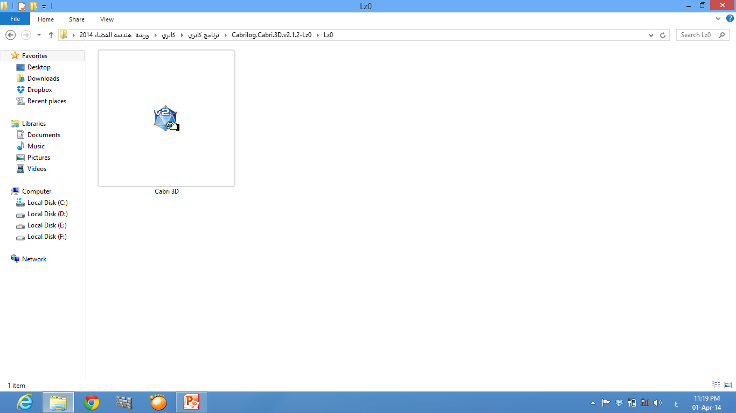
P119
C
يحوي الفضاء على الأقل أربع نقاط مختلفة غير مستوية
D
A
B
C
و على الأقل أربع مستويات مختلفة
النقاط A , B , C , D لا تقع في مستو واحد

Slide 15


D
A
C
π
B

Slide 16
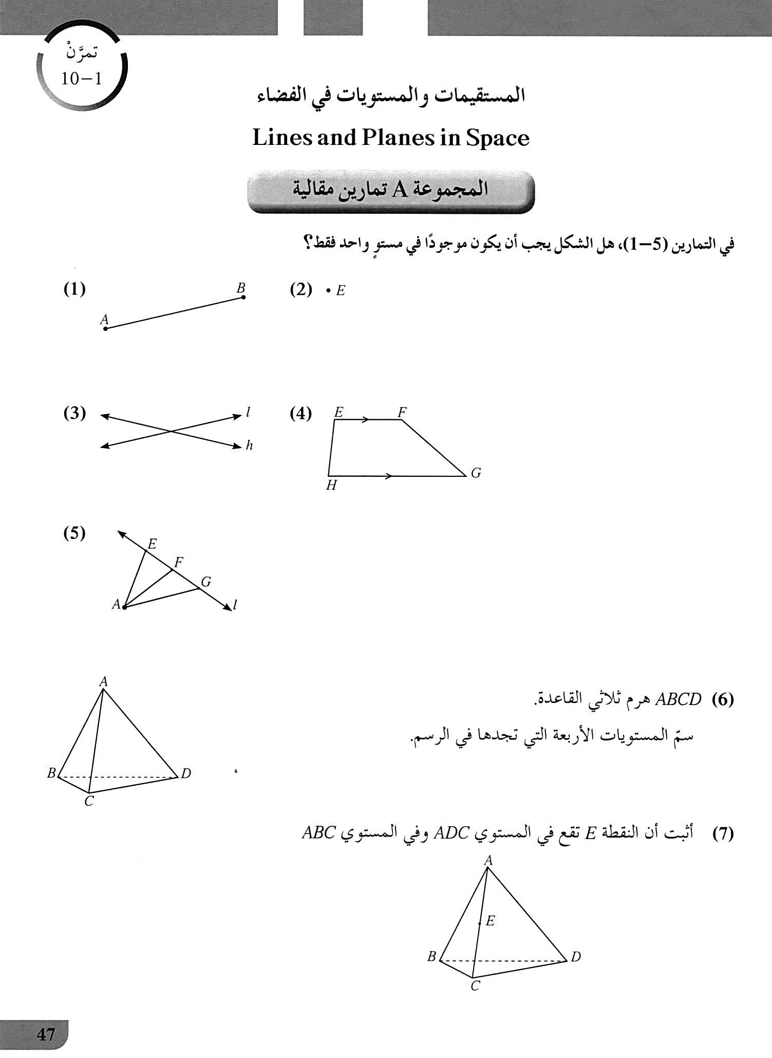
P47
لا
نعم
لا
نعم
نعم

Slide 17
في الشكل المقابل شبه مكعب. أكمل :
a
يتعين بالمستقيمين المتوازيين ...... ، ...... . ABCD المستوي
DC
BC
AB
AD
HG
EF
GF
يتعين بالمستقيمين المتقاطعين ...... ، ...... . HFG المستوي
b
EH
HE
GH
يتعين بالمستقيمين المتوازيين ...... ، ...... . DBFH المستوي
c
DB
HF
DH
BF
H
d
E
H
يتعين بالمستقيم ...... ،والنقطة ...... . AEHD المستوي
D
DA
AE
CBD
DCA
e
ABD
DCB
هو نفس المستوي ............... أو ................ABC المستوي
D
A
C
B
H
E
G
F

Slide 18
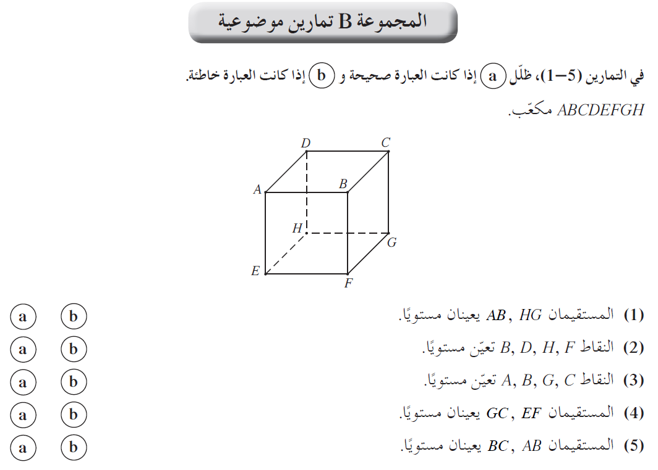
P49

Slide 19

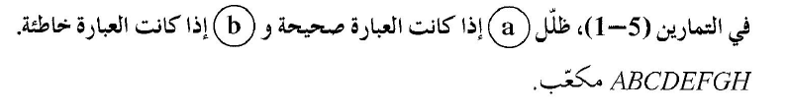
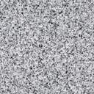

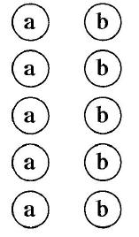
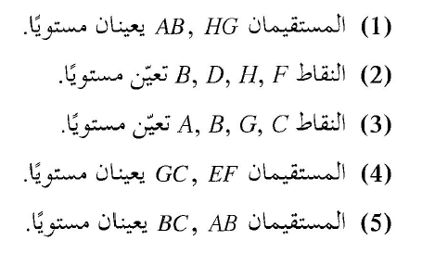
D
C
A
B
H
G
E
F

